Slide 1
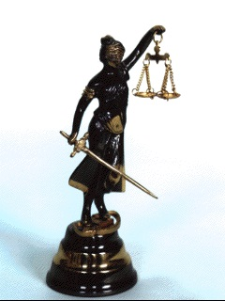
デジタル社会の法整備 相次ぐ法律の大改正の概要
名古屋大学・明治学院大学
名誉教授 加賀山 茂

Slide 2
デジタル社会の法整備 目次
自己紹介
１．法律の大改正が必要な理由－日本の三大弱点
(1) 労働生産性の低さ
(2) デジタル化の遅れ
(3) 女性のリーダーの割合の低さ
２．デジタル化に必要な法整備
(1) 官民データ活用推進基本法
(2) デジタル社会形成基本法
(3) デジタル社会整備法
３．法律の大改正
(1) 100年ぶりの民法大改正
債権法改正（2017）
相続法改正（2018）
所有権法改正（2021）
(2) 著作権法の大改正（2018, 2021）
日本版フェアユース
(3) 個人情報保護法の大改正（2021）
三つの法律の融合
参考文献

Slide 3
加賀山 茂の自己紹介・経歴
1948年 愛媛県宇和島生まれ（現在74歳）
1979年 大阪大学法学部，大学院博士課程単位取得退学（31歳）
1979年 国民生活センター研究部職員（4年半）消費者問題の実務
1984年 大阪大学教養部講師（3年）民法，法律人工知能
1987年 大阪大学法学部助教授，教授（10年）民法，法律人工知能
1997年 名古屋大学法学部教授（10年）民法，アジア法整備支援
2005年 明治学院大学法科大学院，法学部（11年）民法，消費者法
2015年 明治学院大学「法と経営学研究科」委員長（2年）退職
2017年 名古屋大学・明治学院大学名誉教授
2018年 吉備国際大学大学院（通信制）知的財産学研究科特任教授（→2022年退職）
2020年 法と経営学会会長（→名誉会長（2022年））
2021年 (株)まちと学びのイノベーション研究所副社長→社長（2022年）→シニア研究員（2023）
2022年 岡山県真庭市政策アドバイザー（非常勤特別職）

Slide 4
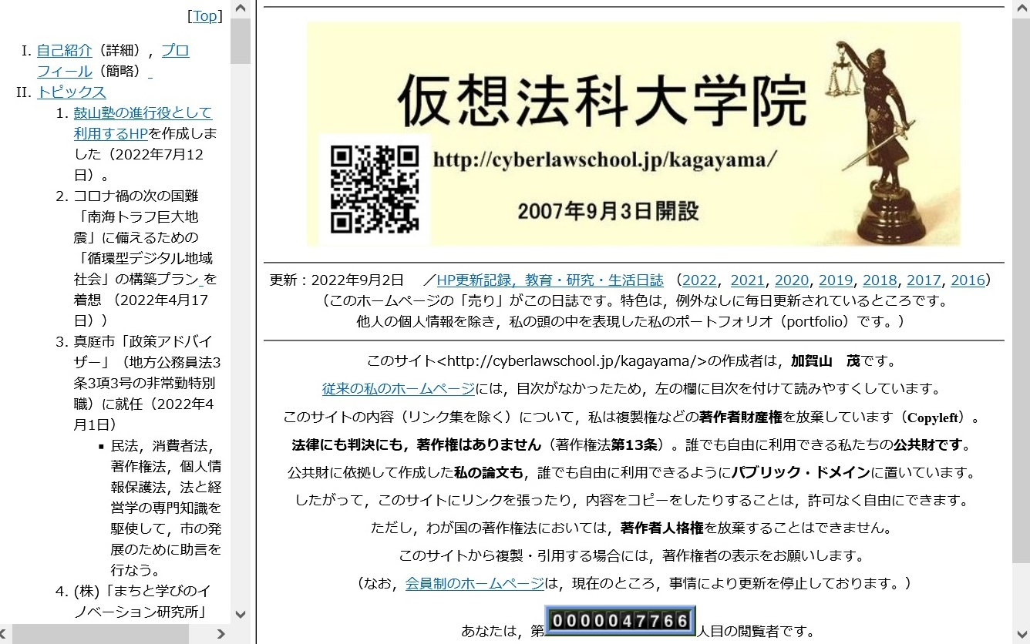
加賀山 茂のホームページ http://cyberlawschool.jp/kagayama/

Slide 5
１．法律の大改正が必要な理由日本の三大弱点

Slide 6
日本の三大弱点（1/3）
(1)労働生産性の低さ OECD諸国の中で最低（6,930円/時間）
1) ペーパーレス化の遅れ（仕事が遅い）
2) RPAの導入の遅れ（効率化できない）
3) 長時間労働廃止の遅れ（時間管理の不徹底）

Slide 7
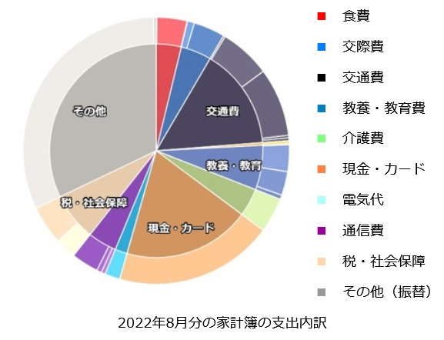
日本の三大弱点（2/3）
(2)デジタル化の遅れ OECD諸国から周回遅れ
1) 紙頼み，お上頼み
2) キャッシュレス化（26.8%）が進まない
3) 家計管理が困難

Slide 8
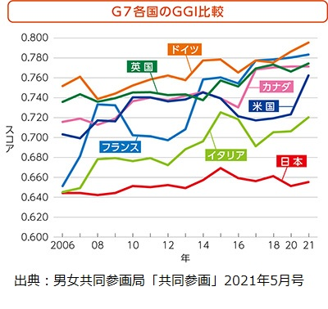
日本の三大弱点（3/3）
(3)女性のリーダーの割合 OECD諸国の中で最低
1) 男性の家事時間の低さ
2) いまだに残る女男賃金格差
アファマティブ・アクションの 不徹底によるデジタル人材 養成の遅れ

Slide 9
２．デジタル化に必要な法整備

Slide 10
デジタル改革関連法
(1)官民データ活用推進基本法（2016→2021改正）
デジタル時代の三種の神器（IoT，AI，XaaS）を定義し，官民のデジタルデータの利活用の基本方針を明らかにしている。
(2)デジタル社会形成基本法（高度情報通信ネットワーク社会形成基本法（IT基本法）2000の進化系）
デジタル社会とは何かを定義し，デジタル社会の未来像を明らかにしている。
(3)デジタル社会整備法（デジタル社会の形成を図るための関係法律の整備に関する法律）（2021）
この法律によって，個人情報保護法の大改正が実現した。

Slide 11
官民データ活用推進基本法（1/2）
官民データ活用推進基本法（2016→2021改正）第3条（基本理念）1項によれば，
官民データ活用の推進は，
(1)デジタル社会形成基本法（2021）
(2) サイバーセキュリティ基本法（2014→2021改正）
(3) 個人情報の保護に関する法律（2003→2021改正）
(4) 行政手続における特定の個人を識別するための番号の利用等に関する法律：マイナンバー法（2013→2021改正）
その他の関係法律による施策と相まって，個人及び法人の権利利益を保護しつつ情報の円滑な流通の確保を図ることを旨として，行われなければならないと規定している。

Slide 12
官民データ活用推進基本法（2/2）
デジタル化にとって重要なことは，先端的なデジタル技術の活用である。この点について，官民データ活用推進基本法第3条8項は以下のように規定している。
官民データ活用の推進に当たっては，官民データの効果的かつ効率的な活用を図るため，人工知能関連技術（AI）
インターネット・オブ・シングス活用関連技術（IoT），
クラウド・コンピューティング・サービス関連技術（XaaS）その他の先端的な技術の活用が促進されなければならない。

Slide 13
デジタル社会形成基本法（2021）
デジタル社会の定義（第3条）
「デジタル社会」とは，
インターネットその他の高度情報通信ネットワークを通じて自由かつ安全に多様な情報又は知識を世界的規模で入手し，共有し，又は発信するとともに，
官民データ活用推進基本法（平成28年法律第103号）
第2条第2項に規定する人工知能関連技術（AI），
同条第3項に規定するインターネット・オブ・シングス活用関連技術（IoT），
同条第4項に規定するクラウド・コンピューティング・サービス関連技術（XaaS）
その他の従来の処理量に比して大量の情報の処理を可能とする先端的な技術をはじめとする情報通信技術を用いて電磁的記録として記録された多様かつ大量の情報を適正かつ効果的に活用することにより，
あらゆる分野における創造的かつ活力ある発展が可能となる社会をいう。

Slide 14
３．デジタル化を促進するための法律の大改正

Slide 15
3-1. 民法改正

Slide 16
(1)民法改正（2017，2021）（1/3）
1) 債権法改正（2017）
i) 債権譲渡における抗弁権の充実
債権譲渡における抗弁の対抗（民法468条，469条）
Ii)債務引受の明文化
債務引受（民法470条～472条の4）
iii) 口座振込みによる弁済を明文化
（民法477条（預金又は貯金の口座に対する払込みによる弁済））
2) 相続法改正（2018）
妻の居住権の創設，自筆証書遺言，遺留分制度の改正
3) 所有者不明・管理不全土地及び建物の管理制度の創設
（民法264条の2～264条の14）

Slide 17
債権譲渡（民法466条以下）と 債務引受（民法470条以下）の区別
債権譲渡（始点が移動）
（債権者の交替ともいえる）
債務引受（終点が移動）
（債務者の交替ともいえる）
債権者 （譲渡人）
債権者 （譲受人）
債権
債権者
債務者
債権
債権
債権
債権
債権
債務者
第三 債務者

Slide 18
「第三者のためにする契約」 を利用した債権譲渡
契約当事者の一方（諾約者）が，第三者（受益者）に対して直接債務を負担することを契約の相手方（要約者）に約束する契約（民法537条～539条）。
交通事故の被害者 （受益者）
対価関係
当事者
被保険者（要約者）
損害賠償請求権
典型例（債権譲渡）
原因（対価）関係
自働車の保有者が， 交通事故の被害者に 賠償するために，
当事者
被保険者（要約者）と保険会社（諾約者）間の債権譲渡約束で，
効果
保険金請求権を被害者（受益者）が，保険会社に対して直接に請求することができる。
損害賠償請求権
保険金請求権
保険金請求権
第三者のためにする契約
補償関係
抗弁
当事者
保険会社（諾約者）

Slide 19
「第三者のためにする契約」 を利用した「債務引受」 →条文
契約当事者の一方（諾約者）が，第三者（受益者）に対して直接債務を負担することを契約の相手方（要約者）に約束する契約（民法537条～539条）。
対価関係
典型例（債務引受）
原因（対価）関係
自働車の保有者が， 交通事故の被害者に 賠償するために，
当事者
被保険者（要約者）と保険会社（諾約者）間の並存的債務引受の約束で，
効果
保険金の限度で被害者（受益者）は，保険会社に対して直接に損害賠償請求をすることができる。
交通事故の被害者 （受益者）
損害賠償請求権
当事者
被保険者（要約者）
保険金限度 損害賠償請求権
債務引受
保険料支払
第三者のためにする契約
補償関係
当事者
保険会社（諾約者）

Slide 20
第三者のためにする契約の応用例 銀行振込みの構造
受益者
（振込受取人）
対価関係
債務者
（振込指図人）
預金債権
振込委託（債権譲渡）
抗弁
振込金支払委託
（債務引受）
諾約者
（被仕向銀行）
要約者
（支払指図人）
（仕向銀行）
2022/9/3
Lecture on Contract, 2021
20

Slide 21
3-2. 著作権法改正

Slide 22
著作権の定義，法はパブリック・ドメイン
目的・定義
パブリック・ドメイン
第1条（目的）
この法律は，著作物並びに実演，レコード，放送及び有線放送に関し著作者の権利及びこれに隣接する権利を定め，これらの文化的所産の公正な利用に留意しつつ，著作者等の権利の保護を図り，もつて文化の発展に寄与することを目的とする。
第2条（定義）
この法律において，次の各号に掲げる用語の意義は，当該各号に定めるところによる。
一 著作物 思想又は感情を創作的に表現したものであつて，文芸，学術，美術又は音楽の範囲に属するものをいう。
第13条（権利の目的とならない著作物）
次の各号のいずれかに該当する著作物は，この章の規定による権利の目的となることができない。
一 憲法その他の法令
二 国若しくは地方公共団体の機関，独立行政法人又は地方独立行政法人が発する告示，訓令，通達その他これらに類するもの
三 裁判所の判決，決定，命令及び審判並びに行政庁の裁決及び決定で裁判に準ずる手続により行われるもの
四 前三号に掲げるものの翻訳物及び編集物で，国若しくは地方公共団体の機関，独立行政法人又は地方独立行政法人が作成するもの

Slide 23
(2)著作権法の大改正（2018，2020） （2/3）
1) 第1層に関する著作者の権利制限・利用権の拡大
（著作権法30条の4，47条の4）
2) 第2層に関する著作者の権利制限・利用権の拡大
（著作権法47条の5）
3) 第3層に関する著作者の権利制限・利用権の拡大
（著作権法30条～50条）

Slide 24
第1層（1/2） 著作権者の利益を通常害さないと評価できる利用類型
法第30条の4（著作物に表現された思想又は感情の享受を目的としない利用）
著作物は，次に掲げる場合その他の当該著作物に表現された思想又は感情を自ら享受し又は他人に享受させることを目的としない場合には，その必要と認められる限度において，いずれの方法によるかを問わず，利用することができる。ただし，当該著作物の種類及び用途並びに当該利用の態様に照らし著作権者の利益を不当に害することとなる場合は，この限りでない。
一 著作物の録音，録画その他の利用に係る技術の開発又は実用化のための試験の用に供する場合
二 情報解析（多数の著作物その他の大量の情報から，当該情報を構成する言語，音，影像その他の要素に係る情報を抽出し，比較，分類その他の解析を行うことをいう。第四十七条の五第一項第二号において同じ。）の用に供する場合
三 前二号に掲げる場合のほか，著作物の表現についての人の知覚による認識を伴うことなく当該著作物を電子計算機による情報処理の過程における利用その他の利用（プログラムの著作物にあつては，当該著作物の電子計算機における実行を除く。）に供する場合

Slide 25
第1層（1/2） 著作権者の利益を通常害さないと評価できる利用類型
法47条の4（電子計算機における著作物の利用に付随する利用等）
①電子計算機の利用に付随する利用
キャッシュ
サーバーのミラーリング
圧縮
②電子計算機の利用の維持，状態の快復のために必要な利用
バックアップのための複製
機器の交換に伴う複製
データが滅失・既存した場合の復旧に備えるための複製

Slide 26
第2層 著作権者及び得る不利益が軽微な利用類型
法47条の5（電子計算機による情報処理及びその結果の提供に付随する軽微利用等）
新たな情報・知見を創出するサービスの提供に付随して，著作物を軽微な形で利用する行為
所在検索サービス
情報解析サービス

Slide 27
第3層 著作物の市場と衝突する場合があるが，公益的政策実現 等のために，著作物の利用の促進が期待される利用類型
1)法30条（私的使用のための複製）
(2)法30条の2（付随対象著作物の利用）
(3)法30条の3（検討の過程における利用）
(4)法30条の4（著作物に表現された思想又は感情の享受を目的としない利用）
(5)法31条（図書館等における複製等）
(6)法32条（引用）
(7)法33条（教科書用図書への掲載）
(8)法33条の2（教科書用図書代替教材への掲載等）
(9)法33条の3（教科書用拡大図書等の作成のための複製等）
(10)法34条（学校教育番組の放送等）
(11)法35条（学校その他の教育機関における複製等）
(12)法36条（試験問題としての複製等）
(13)法37条（視覚障碍者等のための複製等）
(14)法37条の2（視覚障害者等のための複製等）
(15)法38条（営利を目的としない上演等）
(16)法39条（時事問題に関する論説の掲載等）
(17)法40条（政治上の演説等の利用）
(18)法41条（時事の事件の報道のための利用）
(19)法42条（裁判手続等における複製）
(20)法42条の2（行政機関情報公開法等による開示のための利用）
(21)法42条の3（公文書管理法等による保存等のための利用）
(22)法43条（国立国会図書館法によるインターネット資料及びオンライン資料の収集のための複製）
(23)法44条（放送事業者等による一時的固定）
(24)法45条（美術の著作物等の原作品の所有者による表示）
(25)法46条（公開の美術の著作物の利用）
(26)法47条（美術の著作物等の展示に伴う複製等）
(27)法47条の2（美術の著作物の譲渡等の申出に伴う複製等）
(28)法47条の3（プログラムの著作物の複製物の所有者による複製等）
(29)法47条の4（電子計算機における著作物の利用に付随する利用等）
(30)法47条の5（電子計算機による情報処理及びその結果の提供に付随する軽微利用等）
(31)法47条の6（翻訳，翻案による利用）
(32)法47条の7（複製権の制限により作成された複製物の譲渡）
(33)法48条（出所の明示）
(34)法49条（複製物の目的外使用等）
(35)法50条（著作者人格権との関係）

Slide 28
フェアユース（fair use）とは何か?
米国著作権法 第107条〔フェアユース（公正使用）〕
第106条〔著作権のある著作物に対する排他的権利〕及び第106A条〔一定の著作者の氏名表示および同一性保持の権利〕の規定にかかわらず，
批評，解説，ニュース報道，教授(教室における使用のために複数のコピーを作成する行為を含む)，研究または調査等を目的とする著作権のある著作のフェアユース(コピーまたはレコードへの複製その他第106条に定める手段による使用を含む)は，著作権の侵害とならない。
著作物の使用がフェアユースとなるか否かを判断する場合に考慮すべき要素は，以下のものを含む。
(1) 使用の目的および性質(使用が商業性を有するかまたは非営利的教育目的かを含む)
(2) 著作権のある〔被利用〕著作の性質
(3) 著作権のある〔被利用〕著作全体との関連における利用された部分の量および実質性
(4) 著作権のある〔被利用〕著作の潜在的市場又は価値に対する利用の影響
上記のすべての要素を考慮してフェアユースが認定された場合，著作物が未発行であるという事実自体は，フェアユースの認定を妨げない。

Slide 29
日本版フェアユース
享受目的外利用はフリー
日本版フェアユース
第30条の4（著作物に表現された思想又は感情の享受を目的としない利用）
著作物は，当該著作物に表現された思想又は感情を自ら享受し又は他人に享受させることを目的としない場合には，いずれの方法によるかを問わず，利用することができる。
一 著作物の録音，録画その他の利用に係る技術の開発又は実用化のための試験の用に供する場合
二 情報解析の用に供する場合
三 前二号に掲げる場合のほか，著作物の表現についての人の知覚による認識を伴うことなく当該著作物を電子計算機による情報処理の過程における利用その他の利用に供する場合
第47条の5（電子計算機による情報処理及びその結果の提供に付随する軽微利用等）
一 電子計算機を用いて，…検索情報の特定又は所在に関する情報を検索し，及びその結果を提供すること。
二 電子計算機による情報解析を行い，及びその結果を提供すること。
前二号に掲げるもののほか，電子計算機による情報処理により，新たな知見又は情報を創出し，及びその結果を提供する行為であつて，国民生活の利便性の向上に寄与するものとして政令で定めるもの。

Slide 30
3-3. 個人情報保護法改正

Slide 31
(3) 個人情報保護法の大改正（2021） （3/3）
1) 民間と行政に関する3つの法律を統合
2) 個人情報に関する本人の権利の拡大と利活用の促進の同時実現
3) 個人情報保護条例との調整
（個人情報保護法5条，60条，108条）

Slide 32
2021年以前の法体系
所管
総務省
個人情報保護委員会
各地方公共団体
法令
行政機関 個人情報保護法
独立行政法人等 個人情報保護法
個人情報保護法
個人情報
保護条例
対象
国の行政機関
（ex.国立病院）
独立行政法人等 （ex.大学病院）
民間事業者 （ex.民間病院）
地方公共団体等
（ex.市民病院）
学術 研究
適用除外
定義等
照合可能性
容易照合可能性
各団体で異なる
非識別加工情報
匿名加工情報
ほとんど規定なし

Slide 33
2022年以後の法体系
所管
個人情報保護法委員会
法令
個人情報保護法
対象
国の行政機関
地公公共団体等（独自の条例は可）
民間事業者
独立行政法人等
学術 研究
対象を拡大し，規律を精緻化
定義等
容易照合可能性（個人情報保護法の定義に統一）
匿名加工情報（名称を統一し，規律を明確化）

Slide 34
個人関連情報とは何か？
2条7項（個人関連情報）
定義：生存する個人に関する情報であって，個人情報，仮名加工情報及び匿名加工情報のいずれにも該当しないものをいう。
効果：31条1項により，D社には，B社，C社が本人の同意を得ていることの確認義務が発生する。
Cookie
40代，女性
B社サイト
閲覧：DMP_ID=abcd
D社 （DMP）
A
（ユーザー）
個人関連情報=非個人情報
C社サイト
閲覧：DMP_ID=abcd
Cookie
車に興味
個人情報
突合せ
B社 B社_ID
40代，女性， 車に興味あり
山田花子
分析
DMP_ID 40代，女性， 車に興味あり

Slide 35
参考文献
データサイエンス
河本薫『データ分析・AIを実務に活かす データドリブン思考』ダイヤモンド社（2022/1/11）
近藤慧（前側将監修）『「BIツール」活用超入門 Google Data Portalではじめるデータ集計・分析・可視化』秀和システム（2021/12/1）
清水優吾『Microsoft Power BI入門－BI使いになる！Excel脳からの脱却－』翔泳社（2021/9/15）
中山浩太郎（監修）松尾豊（協力），塚本邦尊=山田典一=大澤文孝『東京大学のデータサイエンティスト養成講座』ナイナビ出版（2019/3/14）
法
岡村久道『個人情報保護法の知識<第5版>』日経文庫（2021/7/16）
加賀山茂『求められる改正民法の教え方』信山社（2019/4/15）
城所岩生『フェアユースは経済を救う－デジタル覇権戦争に負けない著作権法』インプレス（2016/12/6）
城所岩生=中山信弘他『これでいいのか！2018年著作権法改正』 インプレスR&D (2019/4/2)
福岡真之介=桑田寛史=料屋恵美『IoT・AIの法律と戦略』〔第2版〕商事法務（2019/3/30）
経営
舘岡康雄『利他性の経済学－支援が必然となる時代へ－』新曜社（2006/4/1）
L・ランダル・レイ（中野 剛志=松尾 匡・解説, 島倉 原=鈴木 正徳・訳)『MMT現代貨幣理論入門』東洋経済新報社 (2019/8/30)
原泰史『Pythonによる経済・経営分析のためのデータサイエンス －分析の基礎から因果分析まで－』東京図書（2021/2/25）
デジタルマネー
野口悠紀雄『データエコノミー入門－激変するマネー，銀行，企業』PHP新書（2021/10/28）
宮沢和正『ソラミツ世界初の中銀デジタル通貨「バコン」を実現したスタートアップ－日本発のブロックチェーンで世界を変える－』日経BP（2020/12/21）
デジタル社会の法整備 相次ぐ法律の大改正の概要 2022年9月2日 名古屋大学・明治学院大学名誉教授 加賀山 茂
ご清聴ありがとうございました。

